Slide 1

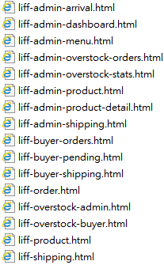
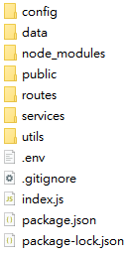

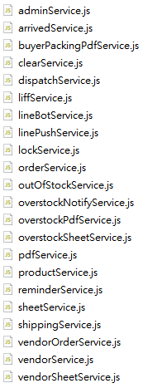
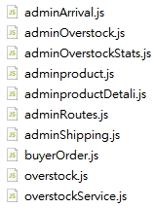

本機 Phonmain 根目錄
/liff

Slide 3
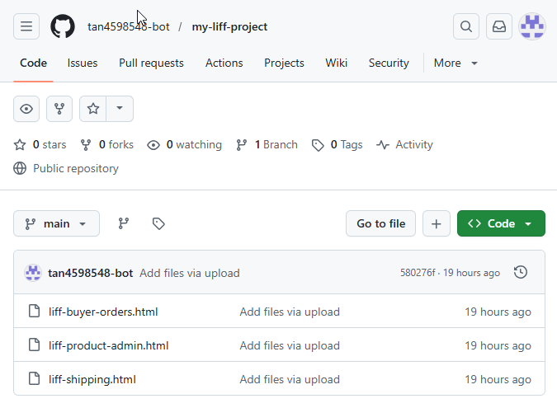

Slide 4
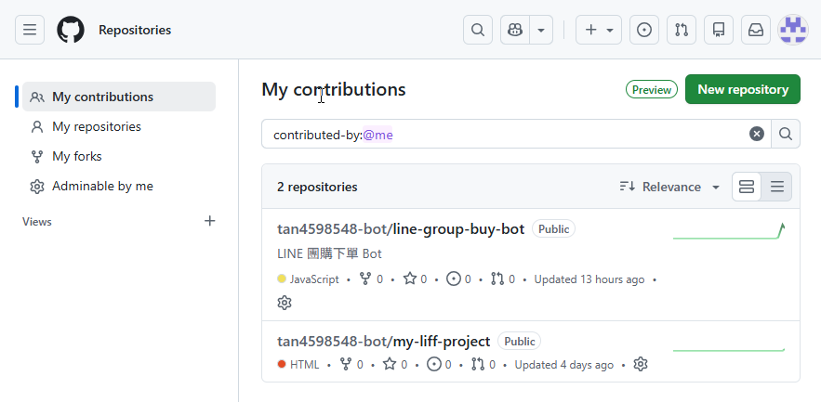
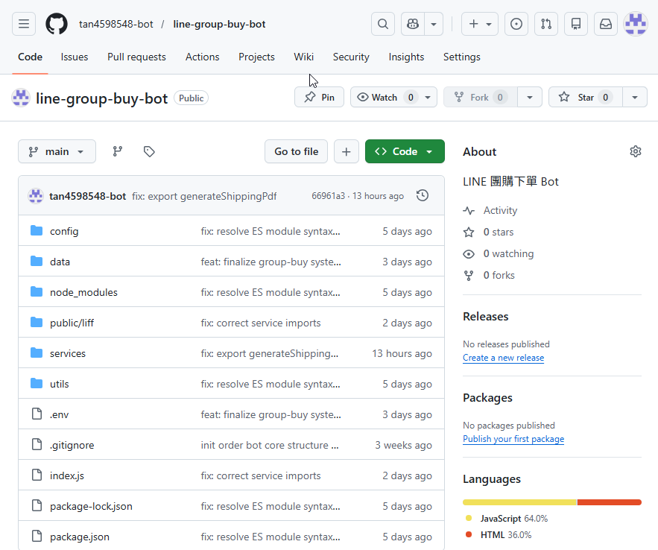

Slide 5
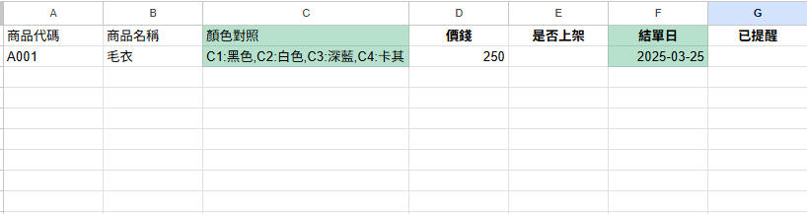
一般大多數版主都是從Line 直接PO商品在記事本內,只會修改到價錢及結單日
以這套系統來看,則需要開啓Google sheet並將商品建立在Products sheet內
目前於Products Sheet內要手動輸入的欄位為A,B,C,D,F
1) 是否有
商品代碼是否可以由系統產生,這樣版主可以不用想代碼或輸入到重覆的代碼

Slide 6
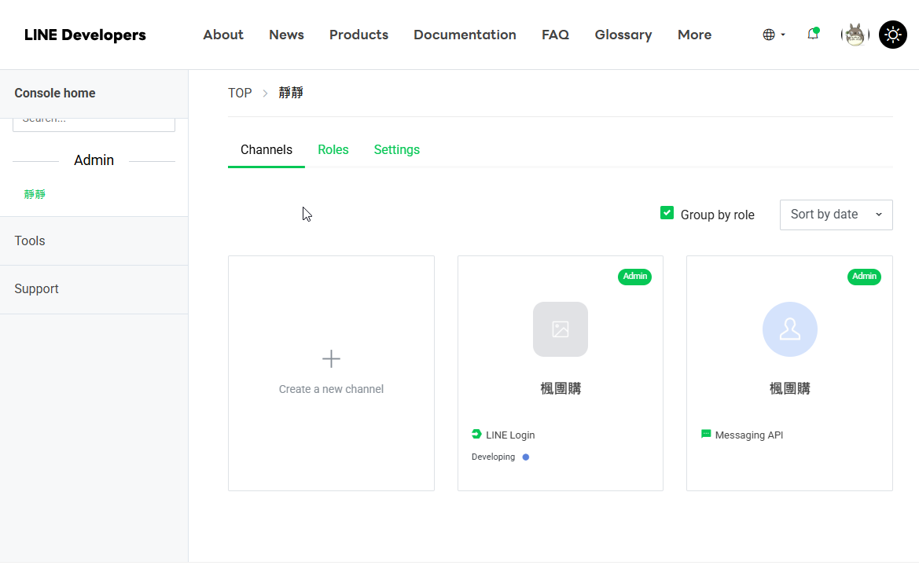
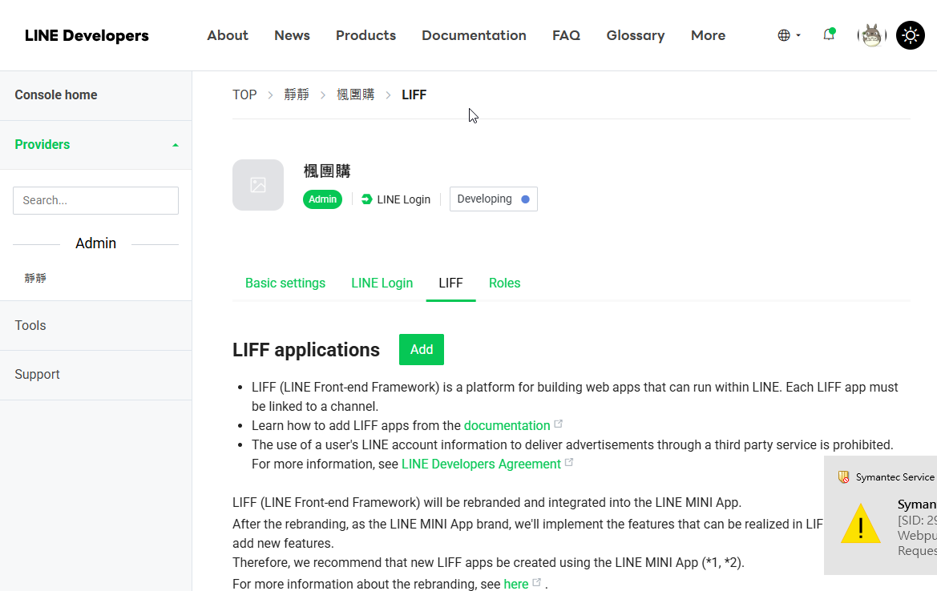
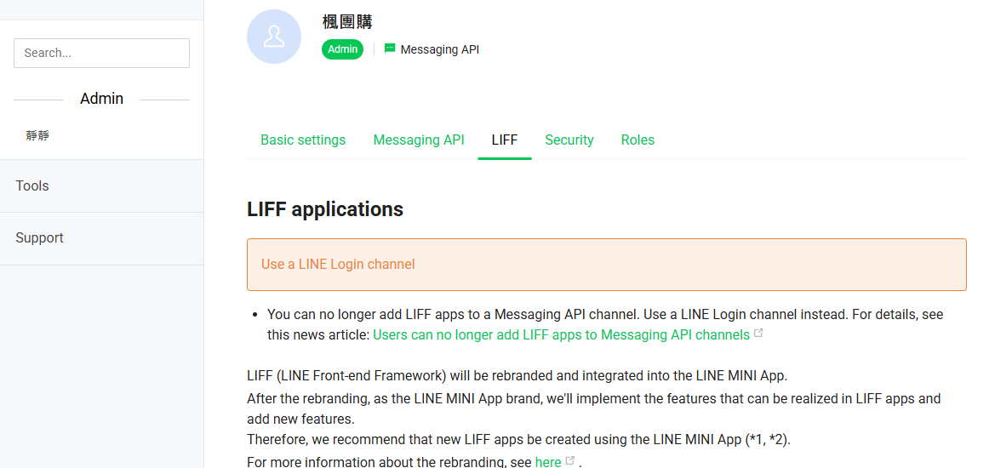
Messaging API 錯誤訊息
您無法再將 LIFF 應用程式新增至 Messaging API 通道。請改用 LINE 登入頻道。

Slide 7
